Slide 1


纯免费PPT即点即下载，无注册、无套路
http://gitppt.com
不信你试试（狗头）
布奇情商故事系列
这个顺序，可不能错
——秩序感
秩序感是指儿童会严格地遵循一定的规则和顺序。宝宝需要一个有秩序的环境来帮助他认识事物、熟悉环境。一旦他所熟悉的环境消失，就会令他无所适从。蒙台梭利经过一系列的观察，认为儿童对秩序的强烈要求最早出现在两岁左右，大约持续两年，到了3岁左右表现得最为明显。
宝宝的秩序感常表现在对顺序性、生活习惯、所有物的要求上。具体表现为：家里的门铃响了，宝宝一定要自己去开门，别人开了门，宝宝就会大哭，或者要求重来一遍；早上，妈妈急着出门，但是宝宝要求妈妈的纽扣一定要扣到第二颗才可以出门上班⋯⋯
在这个故事里，布奇就是一个对秩序敏感的孩子。他总是把小玩具放在固定的地方，例如，把小青蛙放在小青蛙的房子里，把小白兔放在小白兔的房子里⋯⋯这个顺序一点儿也不能错。
这些在成人看来不一定重要的规则会给宝宝带来安全感，让宝宝觉得，事物是按照他们熟知的方式存在的。按照蒙台梭利的观点，如果成人未能提供一个有序的环境，孩子便“没有一个基础以建立起对各种关系的知觉”。
而当宝宝从环境中逐步建立起内在秩序时，宝宝对世界的认知也会逐步建立。此外，有秩序的生活，还能稳定孩子的情绪，建立良好的生活规律。因此，家长正好可以好好利用这段秩序敏感期，培养宝宝良好的生活习惯。这样，在这个秩序敏感期里，宝宝可以得到最好的发展，在成长的过程中达到事半功倍的效果。
第一PPT模板网-WWW.1PPT.COM

Slide 2
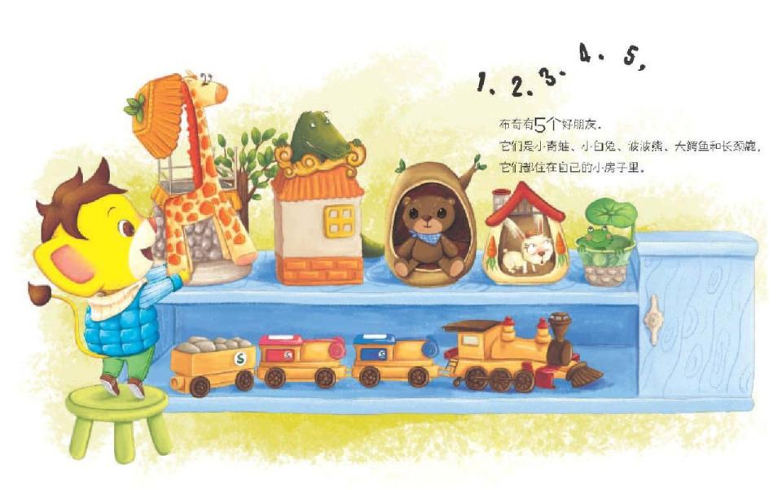
纯免费PPT即点即下载，无注册、无套路
http://gitppt.com
不信你试试（狗头）
1、2、3、4、5，
布奇有5个好朋友。
它们是小青蛙、小白兔、波波熊、大鳄鱼和长颈鹿，
它们都住在自己的小房子里。

Slide 3
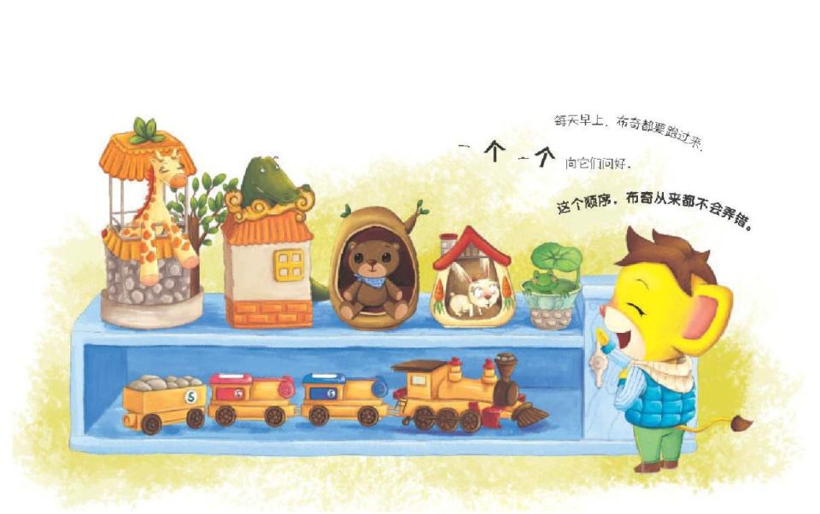
纯免费PPT即点即下载，无注册、无套路
http://gitppt.com
不信你试试（狗头）
每天早上，布奇都要跑过来，
一个一个向它们问好。
这个顺序，布奇从来都不会弄错。

Slide 4
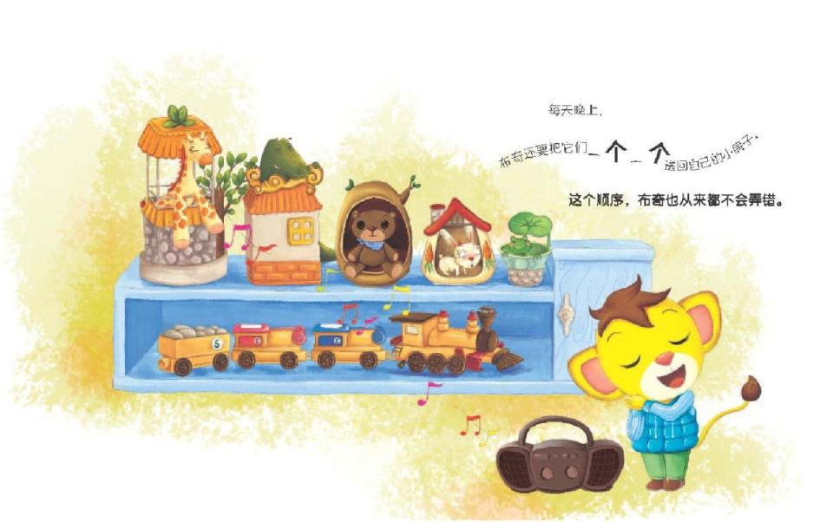
纯免费PPT即点即下载，无注册、无套路
http://gitppt.com
不信你试试（狗头）
PPT模板：www.1ppt.com/moban/ PPT素材：www.1ppt.com/sucai/
PPT背景：www.1ppt.com/beijing/ PPT图表：www.1ppt.com/tubiao/
PPT下载：www.1ppt.com/xiazai/ PPT教程： www.1ppt.com/powerpoint/
资料下载：www.1ppt.com/ziliao/ 范文下载：www.1ppt.com/fanwen/
试卷下载：www.1ppt.com/shiti/ 教案下载：www.1ppt.com/jiaoan/
PPT论坛：www.1ppt.cn PPT课件：www.1ppt.com/kejian/
语文课件：www.1ppt.com/kejian/yuwen/ 数学课件：www.1ppt.com/kejian/shuxue/
英语课件：www.1ppt.com/kejian/yingyu/ 美术课件：www.1ppt.com/kejian/meishu/
科学课件：www.1ppt.com/kejian/kexue/ 物理课件：www.1ppt.com/kejian/wuli/
化学课件：www.1ppt.com/kejian/huaxue/ 生物课件：www.1ppt.com/kejian/shengwu/
地理课件：www.1ppt.com/kejian/dili/ 历史课件：www.1ppt.com/kejian/lishi/
每天晚上，布奇还要把它们一个一个 送回自己的小房子。
这个顺序，布奇也从来都不会弄错。
Notes:
PPT模板：www.1ppt.com/moban/ PPT素材：www.1ppt.com/sucai/
PPT背景：www.1ppt.com/beijing/ PPT图表：www.1ppt.com/tubiao/
PPT下载：www.1ppt.com/xiazai/ PPT教程： www.1ppt.com/powerpoint/
资料下载：www.1ppt.com/ziliao/ 范文下载：www.1ppt.com/fanwen/
试卷下载：www.1ppt.com/shiti/ 教案下载：www.1ppt.com/jiaoan/
PPT论坛：www.1ppt.cn PPT课件：www.1ppt.com/kejian/
语文课件：www.1ppt.com/kejian/yuwen/ 数学课件：www.1ppt.com/kejian/shuxue/
英语课件：www.1ppt.com/kejian/yingyu/ 美术课件：www.1ppt.com/kejian/meishu/
科学课件：www.1ppt.com/kejian/kexue/ 物理课件：www.1ppt.com/kejian/wuli/
化学课件：www.1ppt.com/kejian/huaxue/ 生物课件：www.1ppt.com/kejian/shengwu/
地理课件：www.1ppt.com/kejian/dili/ 历史课件：www.1ppt.com/kejian/lishi/

Slide 5
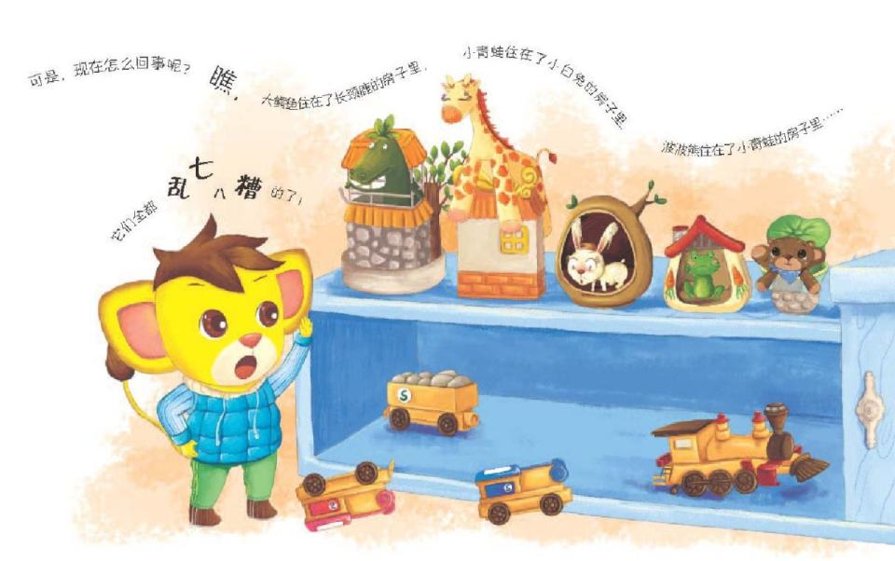
纯免费PPT即点即下载，无注册、无套路
http://gitppt.com
不信你试试（狗头）
可是，现在怎么回事呢？
瞧，大鳄鱼住在了长颈鹿的房子里，小青蛙住在了小白兔的房子里，波波熊住在了小青蛙的房子里……
它们全都乱七八糟的了！

Slide 6
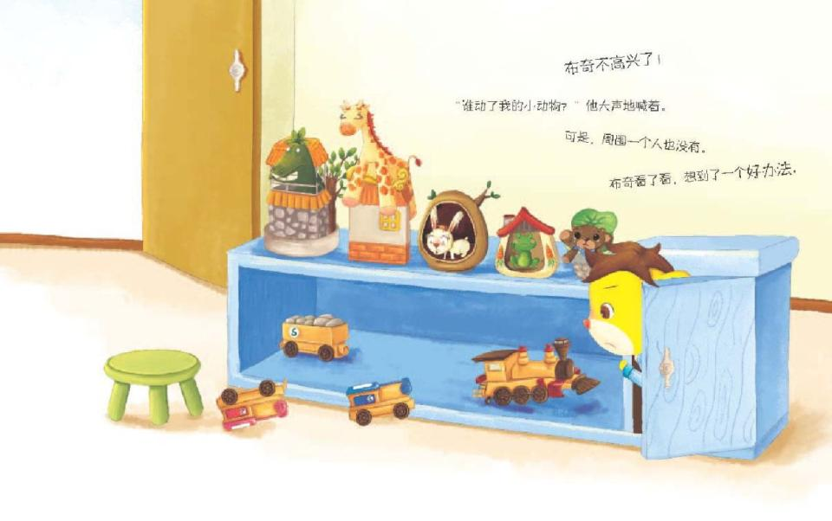
纯免费PPT即点即下载，无注册、无套路
http://gitppt.com
不信你试试（狗头）
布奇不高兴了！
“谁动了我的小动物？”他大声地喊着。
可是，周围一个人也没有。
布奇看了看，想到了一个好办法。

Slide 7
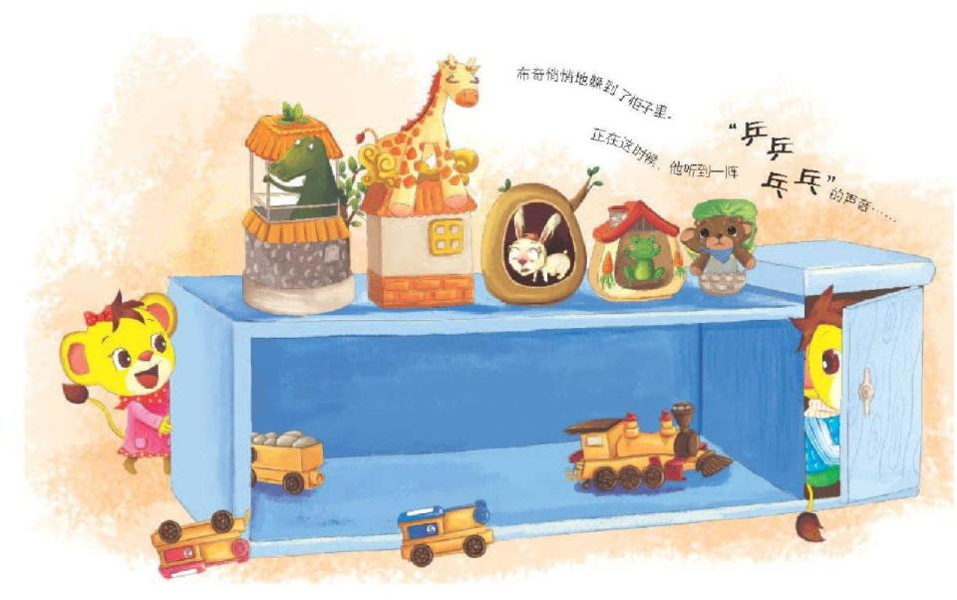
纯免费PPT即点即下载，无注册、无套路
http://gitppt.com
不信你试试（狗头）
布奇悄悄地躲到了柜子里。
正在这时候，他听到一阵“乒乒乓乓”的声音……

Slide 8
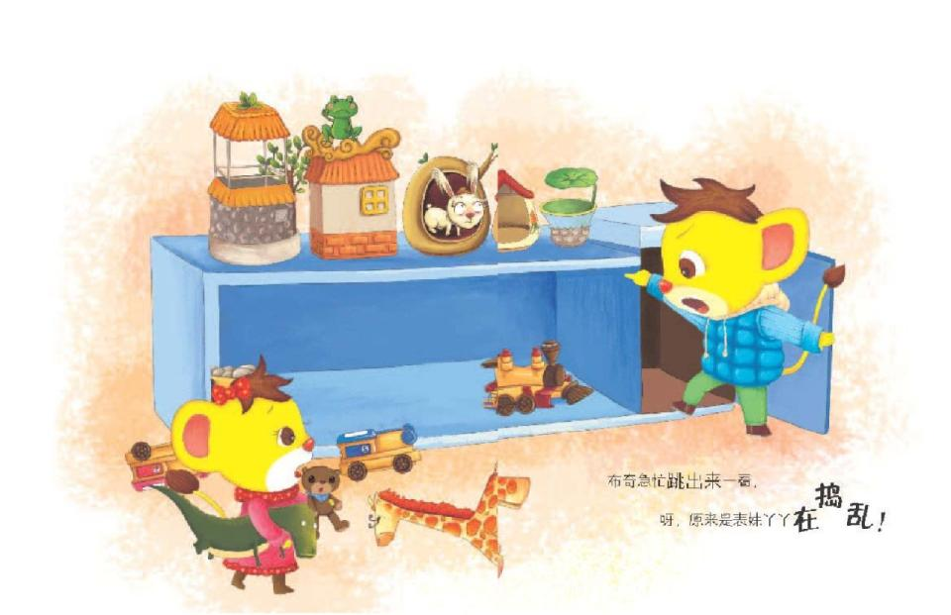
纯免费PPT即点即下载，无注册、无套路
http://gitppt.com
不信你试试（狗头）
布奇急忙跳出来一看，
呀，原来是表妹丫丫在捣乱！

Slide 9
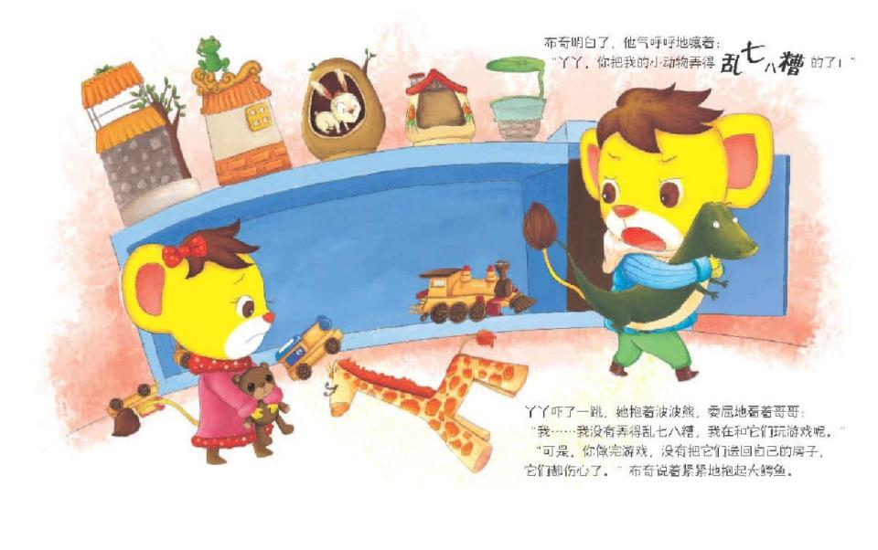
纯免费PPT即点即下载，无注册、无套路
http://gitppt.com
不信你试试（狗头）
丫丫吓了一跳，她抱着波波熊，委屈地看着哥哥：
布奇明白了，他气呼呼地嚷着：
“丫丫，你把我的小动物弄得乱七八糟的了！”
“我……我没有弄得乱七八糟，我在和它们玩游戏呢。”
“可是，你做完游戏，没有把它们送回自己的房子，
它们都伤心了。”布奇说着紧紧地抱起大鳄鱼。

Slide 10
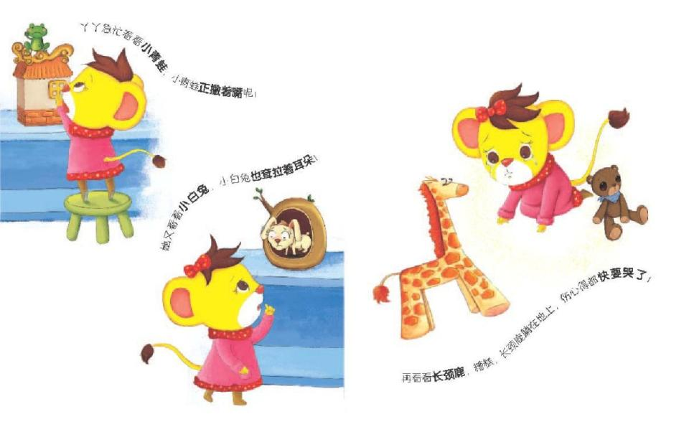
纯免费PPT即点即下载，无注册、无套路
http://gitppt.com
不信你试试（狗头）
丫丫急忙看着小青蛙，小青蛙正在撇着嘴呢！
她又看看小白兔，小白兔也耷拉着耳朵！
再看看长颈鹿，糟糕，长颈鹿躺在地上，伤心得都快要哭了！

Slide 11
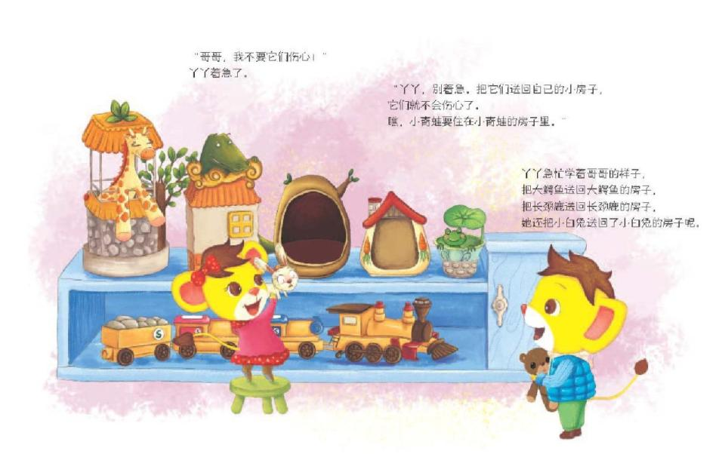
纯免费PPT即点即下载，无注册、无套路
http://gitppt.com
不信你试试（狗头）
“哥哥，我不要它们伤心！”
丫丫着急了。
“丫丫，别着急。把它们送回自己的小房子，
它们就不会伤心了。
瞧，小青蛙要住在小青蛙的房子里。”
丫丫急忙学着哥哥的样子，
把大鳄鱼送回大鳄鱼的房子，
把长颈鹿送回长颈鹿的房子，
她还把小白兔送回了小白兔的房子呢。”

Slide 12
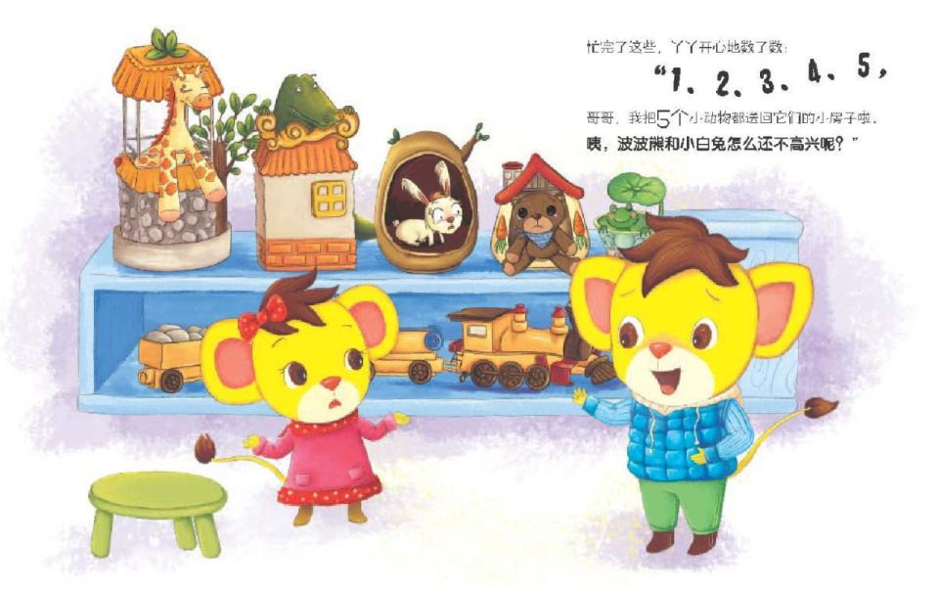
纯免费PPT即点即下载，无注册、无套路
http://gitppt.com
不信你试试（狗头）
忙完了这些，丫丫开心地数了数：
“1、2、3、4、5，哥哥，我把5个小动物都送回它们的小房子啦。
咦，波波熊和小白兔怎么还不高兴呢？”

Slide 13
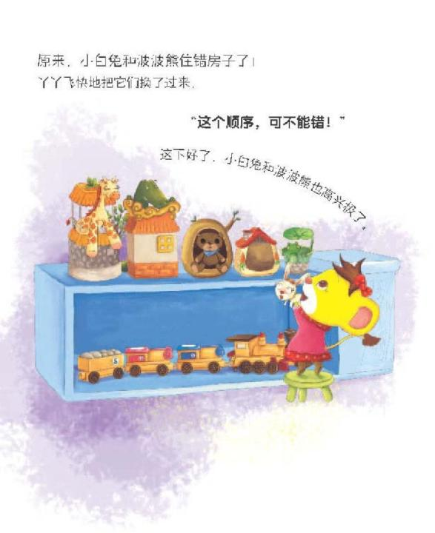
纯免费PPT即点即下载，无注册、无套路
http://gitppt.com
不信你试试（狗头）
给家长的话：
宝宝对秩序感的需求，其实源于一种对安全的
需要。物品摆放在该放的的位置上、家庭中保
持着比较固定的作息时间都能给宝宝一种稳定
的感觉。
外在的环境对宝宝而言是安全的，让他感觉他
对这个环境有所把握，宝宝才能对这个环境有
归属感，进而安心地探索这个小世界。事实上，
这种秩序感还会持续很长时间，三四岁的宝宝
在幼儿园里也会表现出执拗地要把玩具框放到
标记对应的地方，即便老师让他赶紧去洗手吃
饭，他也要一样样摆好才罢休。
鉴于宝宝在此年龄段对秩序的特别需求，我们
建议爸爸妈妈要尽量在家庭中营造一个相对稳
定的环境。
下集故事预告：
关于理解他人的《对不起，朋友》

Slide 14

纯免费PPT即点即下载，无注册、无套路
http://gitppt.com
不信你试试（狗头）
如何满足宝宝对秩序感的要求？
首先，爸爸妈妈要坚持让宝宝遵守家庭中的常规。
宝宝长到两岁多了，睡眠时间已经比一年多前大大缩短，活动的时间大大延长。对于宝宝应该
什么时候吃饭、什么时候睡觉、什么时候如厕、饭后睡前要刷牙等等这些常规要逐步建立，并
且渐渐固定下来。常规的建立可能需要一个过程，但建立之后却能给宝宝带来更大的安全感。
其次，家中的陈设要有种秩序感。
爸爸妈妈们不要以为宝宝是个制造混乱的天才，其实他更是个虔诚的守序者。他喜欢把放错位
的东西找出来，并放回原位，这样做他很快乐也很兴奋。但是，如果家里面老是乱七八糟的，
宝宝就会觉得他生活的地方很混乱，让他觉得不舒服和无所适从。另外，如果宝宝真的总制造
混乱的话，那他很有可能是想吸引爸爸妈妈的注意，而不是真的喜欢混乱。
最后，宝宝小的时候不要经常搬家。
可能很多爸爸妈妈都看过一部电影叫《加勒比海盗》，里面扮演杰克船长的约翰尼??德普就是
从小跟着爸爸东奔西跑长大的，从他的眼神中我们总能感觉到一丝流浪者的意味。由此给我们
的启示是，宝宝小的时候需要一个安定的家，他喜欢探索但他必须要在一个安定的环境中才能
安心探索。如果爸爸妈妈经常带着宝宝搬家，宝宝就会觉得外在环境完全不可控，这让他无法
获得安全感的同时，也会对外在的一切都抱有一种怀疑的态度。不仅如此，经常性的迁家也无
法让宝宝建立稳定的同伴关系，这对他社会交往的发展也有很大影响。

